Slide 1
과목_학년학기_단원 | suh_h_0402_03
차시명 | 08 소수 한 자리 수의 뺄셈을 해 볼까요
파일명 | suh_h_0402_03_0008
검토 | 담당
수학팀 | 오승태
문서 HISTORY
번호 | 버전 | 문서 작성일 | 내용 비고 | 작성자 (내선번호) | 검토자
1 | V 1.0 | 2022.06.03 | 문서 발생 | 김범수
2 | V 2.0 | 2022.06.15 | 1차 수정 | 오승태
3 | V 2.0 | 2022.06.17 | 2차 검토 |  | 김예림
4 | V 3.0 | 2022.06.20 | 2차 수정 | 오승태
5 | V 4.0 | 2022.06.21 | 3차 검토 및 수정 |  | 김예림
6
7
8
9
10
11

Slide 2
학습 단계 | 자료명 |  | 프레임 수 | 교과서 정보 | 파일명 | 자료 형태
도입 | 애니 | [도입 애니메이션] 방울토마토 잎의 길이 | 1 | 수학 68쪽, 수학 익힘 52~53쪽 | suh_h_0402_03_0008_101_1.html | Html5(애니)
도입 | 생각 열기 | [생각 열기] 방울토마토의 잎은 몇 cm 자랐는지 생각해 보기 | 1 | 수학 68쪽, 수학 익힘 52~53쪽 | suh_h_0402_03_0008_102_1.html | Html5
도입 | 학습 목표 | 이번 시간에 배울 내용 | 1 |  | suh_h_0402_03_0008_103_1.html | Html5
전개 | 활동 1 | [활동 1] 방울토마토의 잎은 몇 cm 자랐는지 알아보기 | 1 | 수학 68쪽, 수학 익힘 52~53쪽 | suh_h_0402_03_0008_201_1.html | Html5
전개 | 활동 2 | [활동 2] 3.4－1.5를 계산하는 방법 알아보기 | 1 | 수학 69쪽, 수학 익힘 52~53쪽 | suh_h_0402_03_0008_202_1.html | Html5
전개 | 혼자 서도 척척 | [혼자 서도 척척] 문제 1 | 1 | 수학 69쪽, 수학 익힘 52~53쪽 | suh_h_0402_03_0008_203_1.html | Html5
정리 | 핵심 정리 | 핵심 정리 | 1 |  | suh_h_0402_03_0008_301_1.html | Html5
정리 | 차시 예고 | 다음 시간에 배울 내용 | 1 |  | suh_h_0402_03_0008_302_1.html | Html5
평가 | 확인 문제 | 확인 문제 | 1 |  | suh_h_0402_03_0008_401_1.html | Html5
총 프레임 수 |  |  | 9

Slide 3
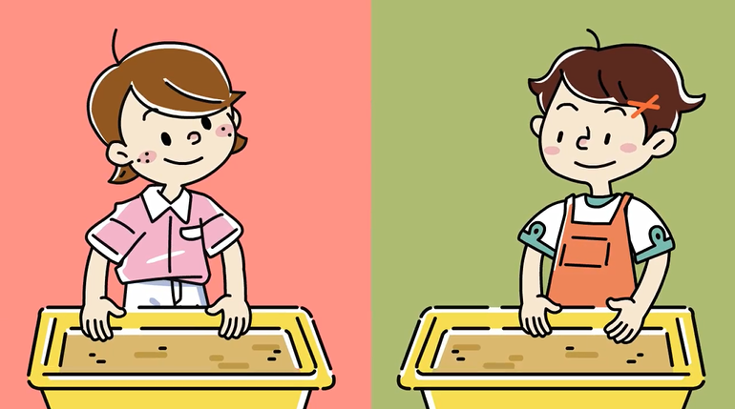

suh_h_0402_03_0008_101_1
Θ Description & Function
[애니 DVD 개발물]
초등 수학\3_002_2015개정\수학 4-2 지도서\app\resource\contents\lesson03\ops\3\media\mp4
[애니 게이트 참고 화면]
방울토마토 잎의 길이
애니 파일명 | 3_7_1_ani.mp4

Slide 4
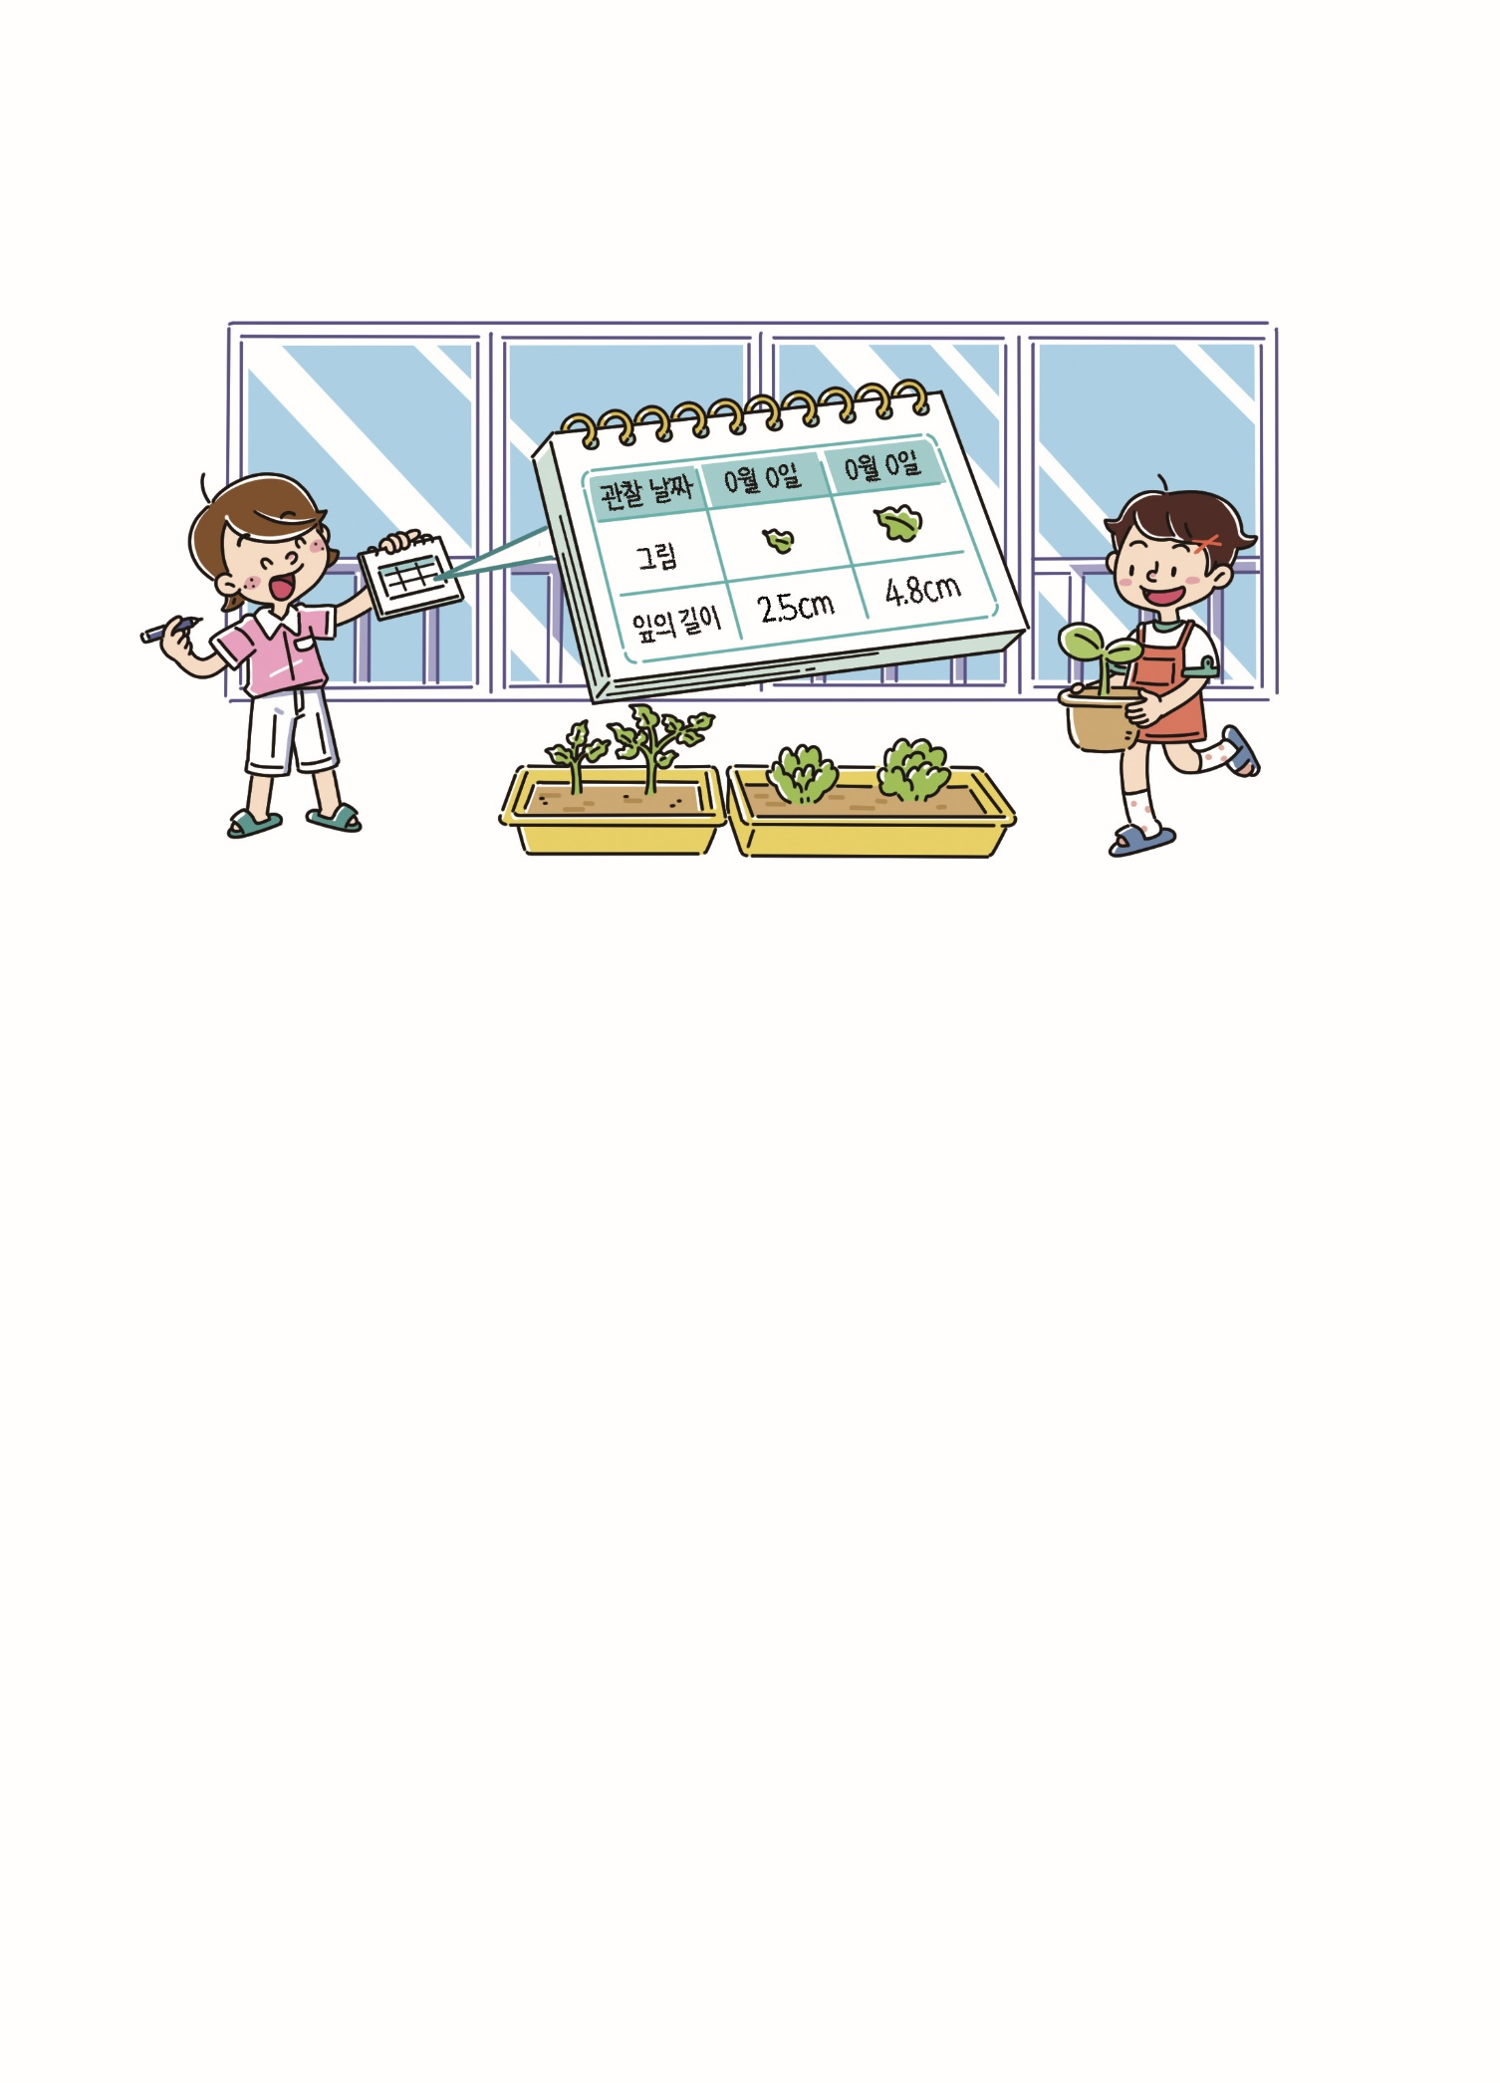



suh_h_0402_03_0008_102_1
Θ Description & Function
다음 그림의 상황에 대하여 이야기해 봅시다.
1. 탭 이벤트
2. 말풍선 소스 사용.
이미지 및 말풍선 위 마우스 오버 시 회색 테두리 효과 있음
3. 이미지 내 텍스트 새로 쓰기
4. 확대 버튼 및 풀 팝업창(다음 슬라이드)
5. 답 칸 클릭하면 답 나타남. 정답 확인 버튼은 정답 가리기로 토글 됨.
#1
물음 1
물음 2
물음 3
물음 4
물음 5
#2
방울토마토 잎의 길이가
처음에 2.5 cm이었는데,
일주일 뒤에 4.8 cm가 되었어.
그림은 어떤 상황인가요?
방울토마토 잎의 길이를 재어 보고 기록하고 있습니다.
#3
방울토마토 잎은
몇 cm 자랐을까?
#4
#5
삽화 파일명 | LH 서버 > 원본 삽화 폴더 > 3단원 > (도입)4-2-3(8차시)(0924).PSD

Slide 5

suh_h_0402_03_0008_102_1
Θ Description & Function
< 확대 버튼 클릭 시 나타나는 화면>
1. 이미지 내 텍스트 새로 쓰기
방울토마토 잎의 길이가
처음에 2.5 cm이었는데,
일주일 뒤에 4.8 cm가 되었어.
#1
방울토마토 잎은
몇 cm 자랐을까?

Slide 6

suh_h_0402_03_0008_102_1
Θ Description & Function
다음 그림의 상황에 대하여 이야기해 봅시다.
1. 답 칸 클릭하면 답 나타남. 정답 확인 버튼은 정답 가리기로 토글 됨.
물음 1
물음 2
물음 3
물음 4
물음 5
방울토마토 잎의 길이가
처음에 2.5 cm이었는데,
일주일 뒤에 4.8 cm가 되었어.
처음에 방울토마토의 잎의 길이는 몇 cm이었나요?
2.5 cm이었습니다.
방울토마토 잎은
몇 cm 자랐을까?
#1

Slide 7
suh_h_0402_03_0008_102_1
Θ Description & Function
다음 그림의 상황에 대하여 이야기해 봅시다.
1. 답 칸 클릭하면 답 나타남. 정답 확인 버튼은 정답 가리기로 토글 됨.
물음 1
물음 2
물음 3
물음 4
물음 5
방울토마토 잎의 길이가
처음에 2.5 cm이었는데,
일주일 뒤에 4.8 cm가 되었어.
일주일 뒤의 방울토마토의 잎의 길이는 몇 cm가 되었나요?
4.8 cm가 되었습니다.
방울토마토 잎은
몇 cm 자랐을까?
#1

Slide 8
suh_h_0402_03_0008_102_1
Θ Description & Function
다음 그림의 상황에 대하여 이야기해 봅시다.
1. 답 칸 클릭하면 답 나타남. 정답 확인 버튼은 정답 가리기로 토글 됨.
물음 1
물음 2
물음 3
물음 4
물음 5
방울토마토 잎의 길이가
처음에 2.5 cm이었는데,
일주일 뒤에 4.8 cm가 되었어.
궁금해하는 것은 무엇인가요?
방울토마토의 잎은 몇 cm 자랐는지 궁금해합니다.
방울토마토 잎은
몇 cm 자랐을까?
#1

Slide 9
suh_h_0402_03_0008_102_1
Θ Description & Function
다음 그림의 상황에 대하여 이야기해 봅시다.
1. 답 칸 클릭하면 답 나타남. 정답 확인 버튼은 정답 가리기로 토글 됨.
물음 1
물음 2
물음 3
물음 4
물음 5
방울토마토 잎의 길이가
처음에 2.5 cm이었는데,
일주일 뒤에 4.8 cm가 되었어.
방울토마토의 잎은 몇 cm 자랐는지 어떻게 구할 수 있을까요?
일주일 뒤 잎의 길이에서 처음 잎의 길이를 뺍니다.
방울토마토 잎은
몇 cm 자랐을까?
#1

Slide 10
suh_h_0402_03_0008_103_1
Θ Description & Function
#1
[이번 시간에 배울 내용]
1
이번 시간에는 무엇을 배울까요?
소수 한 자리 수의 뺄셈 계산 원리를 이해하고 계산할 수 있습니다.

Slide 11

suh_h_0402_03_0008_201_1
Θ Description & Function
방울토마토의 잎은 몇 cm 자랐는지 알아봅시다.
탭 이벤트
2. 그림 보기 버튼(5번 슬라이드)
3. 답 칸 클릭하면 답 나타남. 정답 확인 버튼은 정답 가리기로 토글 됨.
#1
물음 1
물음 2
물음 3
물음 4
구하려는 것을 식으로 나타내 보세요.
#2
4.8－2.5
#3

Slide 12
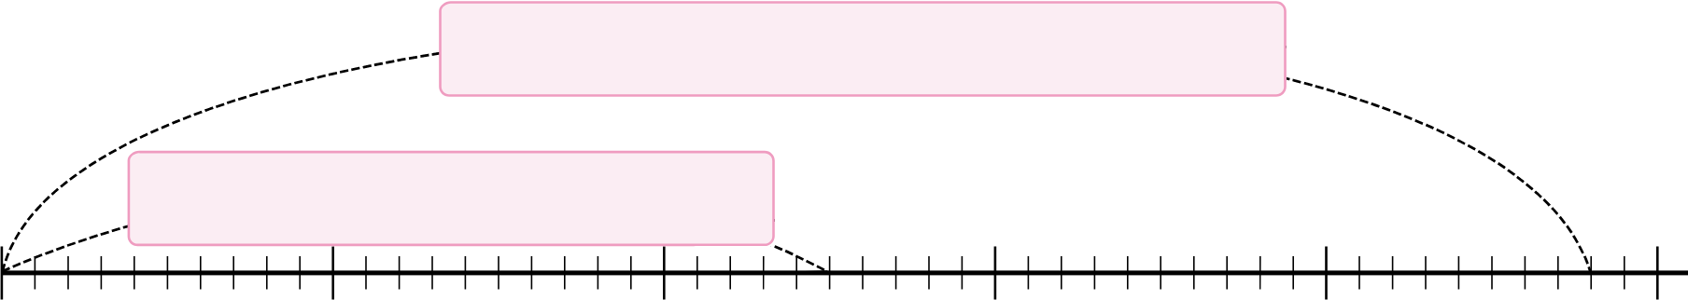

suh_h_0402_03_0008_201_1
Θ Description & Function
방울토마토의 잎은 몇 cm 자랐는지 알아봅시다.
손가락 버튼 클릭 시 위에 파란색 텍스트와 점선 나타남. 손가락 깜박이는 효과 있음.
정답 확인 버튼을 클릭하면 답 나타남. 정답 확인 버튼은 정답 가리기로 토글 됨.
물음 1
물음 2
물음 3
물음 4
수직선을 이용하여 알아보세요.
일주일 뒤 잎의 길이 4.8 cm
처음 잎의 길이 2.5 cm
2.3 cm
0
1
2
3
#1
4
5
(cm)
#2
삽화 파일명 | 3_7_3_01.svg / 이미지 내 텍스트 새로 써주세요. 초등 수학\3_002_2015개정\수학 4-2 지도서\app\resource\contents\lesson03\ops\3\images\3_7

Slide 13

suh_h_0402_03_0008_201_1
Θ Description & Function
방울토마토의 잎은 몇 cm 자랐는지 알아봅시다.
1. 답 칸 클릭하면 답 나타남. 정답 확인 버튼은 정답 가리기로 토글 됨.
물음 1
물음 2
물음 3
물음 4
안에 알맞은 수를 써넣으세요.
4.8은 0.1이 개이고, 2.5는 0.1이 개입니다.
4.8－2.5는 0.1이 모두 개이므로 입니다.
48
25
23
2.3
#1

Slide 14
suh_h_0402_03_0008_201_1
Θ Description & Function
방울토마토의 잎은 몇 cm 자랐는지 알아봅시다.
1. 답 칸 클릭하면 답 나타남. 정답 확인 버튼은 정답 가리기로 토글 됨.
물음 1
물음 2
물음 3
물음 4
방울토마토의 잎은 몇 cm 자랐나요?
2.3 cm
#1

Slide 15
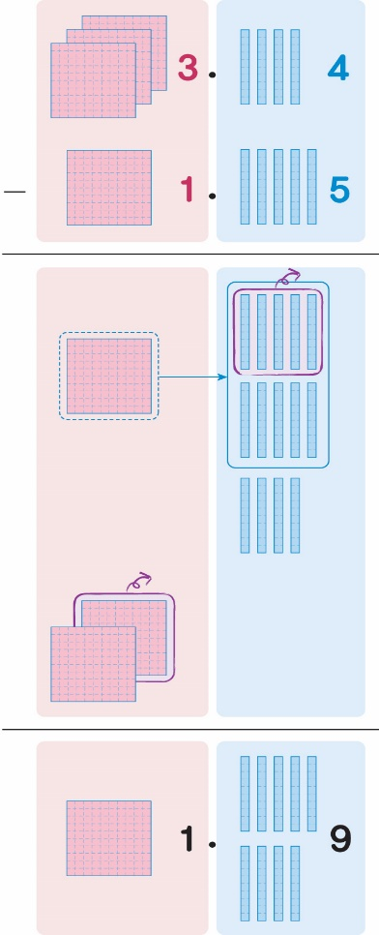

suh_h_0402_03_0008_202_1
Θ Description & Function
3.4－1.5를 계산하는 방법을 알아봅시다.
손가락 버튼 클릭 시 아래 내용 나타남. 손가락 깜박이는 효과 있음.
<전자 저작물 기능 참고> 한대희 4-2 지도서\app\resource\contents\lesson03\ops\3\3_7_04.html
2. 마지막 손가락 약물 클릭하고 식 완성되면 나타나기.
3
4
은 1, 은 0.1을 나타냅니다.
1
5
2
10
.
#1
 | 3 | 4
－ | 1 | 5
 | 0 | 9
 | 1
 | 1 | 9
#2
.
2
10
.
.
 | 3 | 4
－ | 1 | 5
 | 1 | 9
1.4－0.5
.
.
.
2－1
1
9
삽화 파일명 | 3_7_4_01.svg ~ 3_7_4_07.svg / 이미지 내 텍스트 새로 써주세요. 초등 수학\3_002_2015개정\수학 4-2 지도서\app\resource\contents\lesson03\ops\3\images\3_7

Slide 16


suh_h_0402_03_0008_203_1
#1
Θ Description & Function
계산해 보세요.
1. [혼자서도척척] 전자저작물(DVD) 아이콘 사용
2. 답 칸 클릭 시 같이 나타남. 처음에는 보이지 않음.
3. 풀이 확인 버튼(다음 슬라이드)
4. 답 칸 클릭하면 답 나타남. 정답 확인 버튼은 정답 가리기로 토글 됨.
3.8－2.3＝
1.5
9.4－0.6＝
8.8
 | 3 |  | 10
 | 4 | . | 3
－ | 1 | . | 8
 | 2 | . | 5
 | 1 |  | 10
 | 2 | . | 4
－ | 0 | . | 9
 | 1 | . | 5
#2
#3
#4

Slide 17
suh_h_0402_03_0008_203_1
Θ Description & Function
계산해 보세요.
[풀이 확이 버튼 클릭 시 나타나는 화면]
3.8－2.3＝
1.5
9.4－0.6＝
8.8
풀이
 | 3 |  | 10
 | 4 | . | 3
－ | 1 | . | 8
 | 2 | . | 5
 | 1 |  | 10
 | 2 | . | 4
－ | 0 | . | 9
 | 1 | . | 5
 | 3 | . | 8
－ | 2 | . | 3
 | 1 | . | 5
 | 8 |  | 10
 | 9 | . | 4
－ | 0 | . | 6
 | 8 | . | 8

Slide 18

suh_h_0402_03_0008_301_1
Θ Description & Function
핵심 정리
1. 화살표 클릭 시 우측 내용 나타남. 화살표 흔들리는 효과 있음.
2. 정답 확인버튼 없음.
[ 소수 한 자리 수의 뺄셈]
4
10
4
10
4
10
.
.
.
 | 5 | 4
－ | 3 | 8
 | 0 | 6
#1
 | 5 | 4
－ | 3 | 8
 | 0 | 6
 | 1
 | 5 | 4
－ | 3 | 8
 | 1 | 6
.
.
.
.
.
.
#2

Slide 19


suh_h_0402_03_0008_302_1
Θ Description & Function
#1
[다음 시간에 배울 내용]
1
다음 시간에는 무엇을 배울까요?
소수 두 자리 수의 뺄셈을 해 볼까요
70~71쪽
54~55쪽

Slide 20
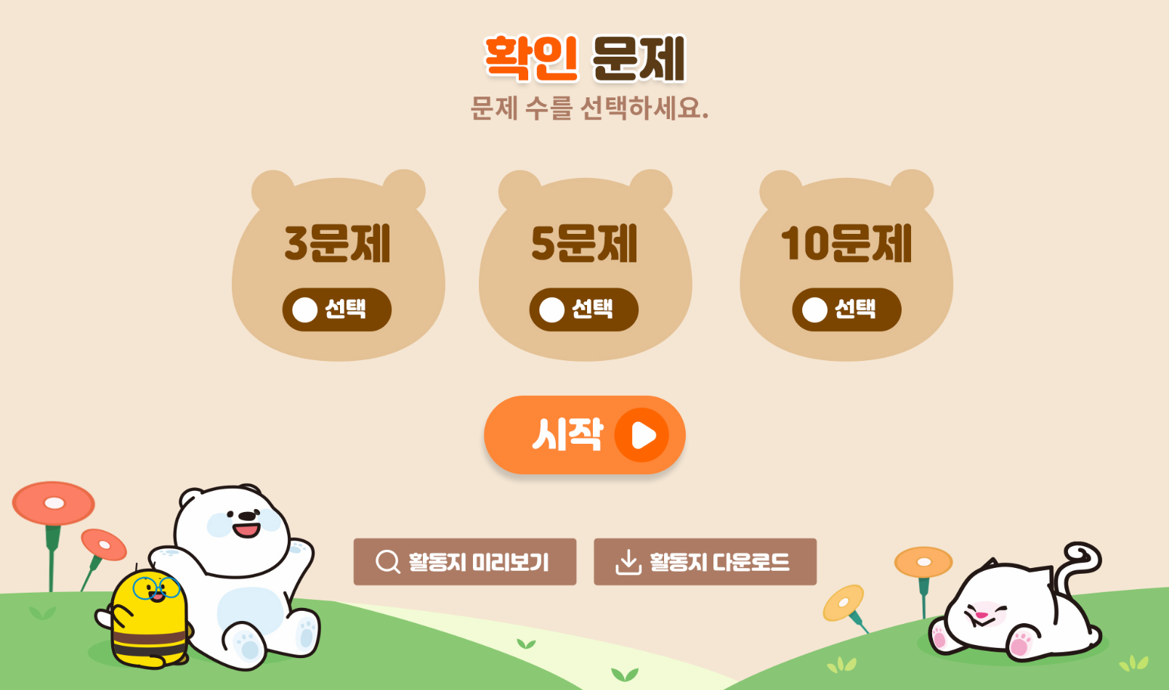
suh_h_0402_03_0008_401_1
Θ Description & Function
#1
[확인 문제] 게이트
활동지 다운로드 버튼
3~4학년군_수학(한)4-2_확인문제_3_08차시.hwp
3. 활동지 다운로드 버튼은 게이트 화면에만 있음
#2~3

Slide 21
suh_h_0402_03_0008_401_1
Θ Description & Function
문제 1
문제 2
문제 3
문제 4
문제 5
문제 6
문제 7
문제 8
문제 9
문제 10
1. 답 칸 클릭 시 같이 나타남. 처음에는 보이지 않음.
2. 답 칸 클릭하면 답 나타남. 정답 확인 버튼은 정답 가리기로 토글 됨.
계산해 보시오.
#1
 | 3 |  | 10
 | 4 | . | 3
－ | 1 | . | 6
 | 2 | . | 7
 | 4 |  | 10
 | 5 | . | 5
－ | 1 | . | 8
 | 3 | . | 7
 | 6 |  | 10
 | 7 | . | 2
－ | 5 | . | 9
 | 1 | . | 3
#2

Slide 22
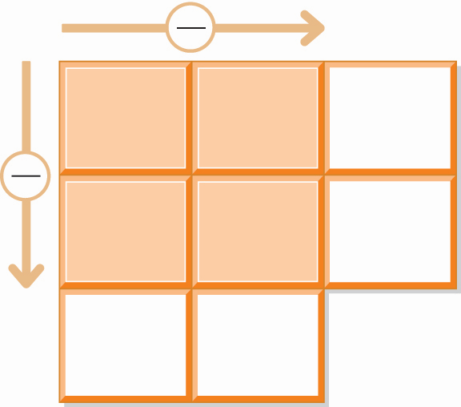
suh_h_0402_03_0008_401_1
Θ Description & Function
문제 1
문제 2
문제 3
문제 4
문제 5
문제 6
문제 7
문제 8
문제 9
문제 10
1. 클릭 영역은 각 이미지 내 전체
2. 풀이 확인 버튼(다음 슬라이드)
3. 답 칸 클릭하면 답 나타남. 정답 확인 버튼은 정답 가리기로 토글 됨.
빈칸에 알맞은 수를 써넣으시오.
#1
2.2
1.5
0.7
1.3
0.8
0.5
0.9
0.7
#2
#3
삽화 파일명 | 112.JPG / 이미지 내 텍스트 새로 써주세요. 초등 수학\3_002_2015개정\수학 4-2 지도서\app\resource\data\03\교수 학습 자료\도형 그림 자료

Slide 23
suh_h_0402_03_0008_401_1
Θ Description & Function
문제 1
문제 2
문제 3
문제 4
문제 5
문제 6
문제 7
문제 8
문제 9
문제 10
< 풀이 확인 클릭 시 나타나는 화면>
빈칸에 알맞은 수를 써넣으시오.
2.2
1.5
0.7
풀이
 | 1 |  | 10
 | 2 | . | 2
－ | 1 | . | 5
 | 0 | . | 7
 | 0 |  | 10
 | 1 | . | 3
－ | 0 | . | 8
 | 0 | . | 5
 | 1 |  | 10
 | 2 | . | 2
－ | 1 | . | 3
 | 0 | . | 9
 | 0 |  | 10
 | 1 | . | 5
－ | 0 | . | 8
 | 0 | . | 7
1.3
0.5
0.9

Slide 24




suh_h_0402_03_0008_401_1
Θ Description & Function
문제 1
문제 2
문제 3
문제 4
문제 5
문제 6
문제 7
문제 8
문제 9
문제 10
1. 풀이 확인 팝업창(다음 슬라이드)
2. 답 칸 클릭하면 답 나타남. 정답 확인 버튼은 정답 가리기로 토글 됨.
물이 1.2 L 들어 있는 주전자에서 0.5 L를 컵에 따랐습니다. 주전자에 남아있는 물은 몇 L인지 구해 보시오.
1.2－0.5＝0.7
0.7
L
#1
#2

Slide 25
suh_h_0402_03_0008_401_1
Θ Description & Function
문제 1
문제 2
문제 3
문제 4
문제 5
문제 6
문제 7
문제 8
문제 9
문제 10
< 풀이 확인 클릭 시 나타나는 화면>
물이 1.2 L 들어 있는 주전자에서 0.5 L를 컵에 따랐습니다. 주전자에 남아있는 물은 몇 L인지 구해 보시오.
1.2－0.5＝0.7
풀이
0.7
L
(주전자에 남아있는 물의 양)
＝(원래 들어있던 물의 양)－(컵에 따른 물의 양)
＝1.2－0.5＝0.7 (L)

Slide 26
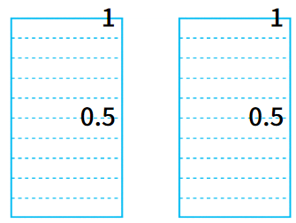
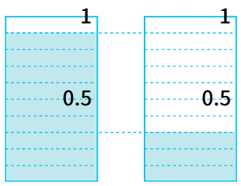

suh_h_0402_03_0008_401_1
Θ Description & Function
문제 1
문제 2
문제 3
문제 4
문제 5
문제 6
문제 7
문제 8
문제 9
문제 10
1. 그림 위에 텍스트 겹치지 않도록 오른쪽으로 빼기(정답 이미지도 동일하게)
2. 손가락 버튼 클릭 시 정답 이미지 나타남. 손가락 깜박이는 효과 있음.
3. 답 칸 클릭하면 답 나타남. 정답 확인 버튼은 정답 가리기로 토글 됨.
<정답 이미지>
그림을 이용하여 0.9－0.3이 얼마인지 알아보시오.
#1
#1
1
1
#1
#2
#1
0.5
0.5
0.9－0.3＝
0.6
#3
삽화 파일명 | 개발물 이미지 그대로 사용 https://cdata2.tsherpa.co.kr/tsherpa/MultiMedia/Flash/2020/curri/index.html?flashxmlnum=ost1208&classa=A8-C1-42-MM-MM-04-04-07-0-0-0-0&classno=MM_42_04/suh_0402_03_0007/suh_0402_03_0007_401_1.html (문제 1번)

Slide 27
suh_h_0402_03_0008_401_1
Θ Description & Function
문제 1
문제 2
문제 3
문제 4
문제 5
문제 6
문제 7
문제 8
문제 9
문제 10
1. 풀이 확인 팝업창(다음 슬라이드)
2. 답 칸 클릭하면 답 나타남. 정답 확인 버튼은 정답 가리기로 토글 됨.
계산해 보시오.
 | 3 |  | 10
 | 4 | . | 1
－ | 2 | . | 6
 | 1 | . | 5
3.5－2.6＝
0.9
#1
#2

Slide 28
suh_h_0402_03_0008_401_1
Θ Description & Function
문제 1
문제 2
문제 3
문제 4
문제 5
문제 6
문제 7
문제 8
문제 9
문제 10
< 풀이 확인 클릭 시 나타나는 화면>
계산해 보시오.
 | 3 |  | 10
 | 4 | . | 1
－ | 2 | . | 6
 | 1 | . | 5
풀이
3.5－2.6＝
0.9
 | 2 |  | 10
 | 3 | . | 5
－ | 2 | . | 6
 | 0 | . | 9

Slide 29
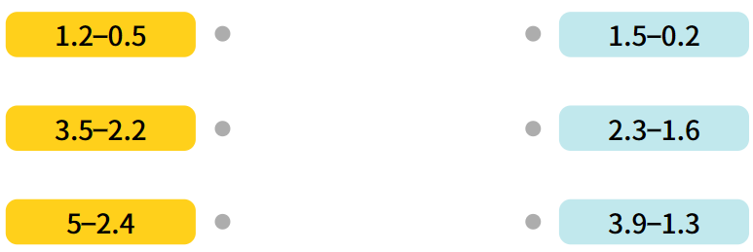
suh_h_0402_03_0008_401_1
Θ Description & Function
문제 1
문제 2
문제 3
문제 4
문제 5
문제 6
문제 7
문제 8
문제 9
문제 10
지시문 약물
- 볼드 : 드래그, 연결
2. 드래그해서 선 잇기 기능
3. 풀이 확인 버튼(다음 슬라이드)
4. 답 칸 클릭하면 답 나타남. 정답 확인 버튼은 정답 가리기로 토글 됨.
계산 결과가 같은 것끼리 이어 보시오.
#1
점을 드래그하여 옳은 답과 연결하세요.
i
#2
1.2－0.5
1.5－0.2
3.5－2.2
2.3－1.6
5.1－2.5
3.9－1.3
#3
#4

Slide 30



suh_h_0402_03_0008_401_1
Θ Description & Function
문제 1
문제 2
문제 3
문제 4
문제 5
문제 6
문제 7
문제 8
문제 9
문제 10
< 풀이 확인 클릭 시 나타나는 화면>
1. 이너 버튼(2 페이지)
계산 결과가 같은 것끼리 이어 보시오.
점을 드래그하여 옳은 답과 연결하세요.
i
1.2－0.5
1.5－0.2
풀이
 | 0 |  | 10
 | 1 | . | 2
－ | 0 | . | 5
 | 0 | . | 7
 | 3 | . | 5
－ | 2 | . | 2
 | 1 | . | 3
 | 4 |  | 10
 | 5 | . | 1
－ | 2 | . | 5
 | 2 | . | 6
2.3－1.6
5.1－2.5
3.9－1.3
#1

Slide 31
suh_h_0402_03_0008_401_1
Θ Description & Function
문제 1
문제 2
문제 3
문제 4
문제 5
문제 6
문제 7
문제 8
문제 9
문제 10
< 풀이 확인 클릭 시 나타나는 화면>
계산 결과가 같은 것끼리 이어 보시오.
점을 드래그하여 옳은 답과 연결하세요.
i
1.2－0.5
1.5－0.2
풀이
 | 1 | . | 5
－ | 0 | . | 2
 | 1 | . | 3
 | 1 |  | 10
 | 2 | . | 3
－ | 1 | . | 6
 | 0 | . | 7
 | 3 | . | 9
－ | 1 | . | 3
 | 2 | . | 6
2.3－1.6
5.1－2.5
3.9－1.3

Slide 32
suh_h_0402_03_0008_401_1
Θ Description & Function
문제 1
문제 2
문제 3
문제 4
문제 5
문제 6
문제 7
문제 8
문제 9
문제 10
1. 풀이 확인 팝업창(다음 슬라이드)
2. 답 칸 클릭하면 답 나타남. 정답 확인 버튼은 정답 가리기로 토글 됨.
정민이는 주전자에서 코코아 한 잔을 따라 마셨습니다. 주전자에 들어 있던 코코아가 0.6 L이고 정민이가 마신 코코아가 0.2 L라면 남은 코코아는 몇 L인지 구하시오.
0.6－0.2＝0.4
0.4
L
#1
#2

Slide 33
suh_h_0402_03_0008_401_1
Θ Description & Function
문제 1
문제 2
문제 3
문제 4
문제 5
문제 6
문제 7
문제 8
문제 9
문제 10
< 풀이 확인 클릭 시 나타나는 화면>
정민이는 주전자에서 코코아 한 잔을 따라 마셨습니다. 주전자에 들어 있던 코코아가 0.6 L이고 정민이가 마신 코코아가 0.2 L라면 남은 코코아는 몇 L인지 구하시오.
0.6－0.2＝0.4
풀이
L
(남은 코코아의 양)
＝(주전자에 들어 있는 코코아의 양)－(정민이가 마신 코코아의 양)
＝0.6－0.2＝0.4 (L)
0.4
L

Slide 34





suh_h_0402_03_0008_401_1
Θ Description & Function
문제 1
문제 2
문제 3
문제 4
문제 5
문제 6
문제 7
문제 8
문제 9
문제 10
1. 풀이 확인 팝업창(다음 슬라이드)
2. 답 칸 클릭하면 답 나타남. 정답 확인 버튼은 정답 가리기로 토글 됨.
다음 5장의 카드를 한 번씩 사용하여 만들 수 있는 소수 한 자리 수 중에서 가장 큰 수와 가장 작은 수의 뺄셈을 해 보시오.
8.4
#1
#2
삽화 파일명 | numCard_etc.png 초등 수학\3_002_2015개정\수학 4-2 지도서\app\resource\contents\lesson03\ops\include\math\images\numCard

Slide 35
suh_h_0402_03_0008_401_1
Θ Description & Function
문제 1
문제 2
문제 3
문제 4
문제 5
문제 6
문제 7
문제 8
문제 9
문제 10
< 풀이 확인 클릭 시 나타나는 화면>
다음 5장의 카드를 한 번씩 사용하여 만들 수 있는 소수 한 자리 수 중에서 가장 큰 수와 가장 작은 수의 뺄셈을 해 보시오.
풀이
8.4
가장 큰 소수 한 자리 수: 8.6
가장 작은 소수 한 자리 수: 0.2
(가장 큰 수)－(가장 작은 수)＝8.6－0.2＝8.4

Slide 36
suh_h_0402_03_0008_401_1
Θ Description & Function
문제 1
문제 2
문제 3
문제 4
문제 5
문제 6
문제 7
문제 8
문제 9
문제 10
1. 풀이 확인 팝업창(다음 슬라이드)
2. 답 칸 클릭하면 답 나타남. 정답 확인 버튼은 정답 가리기로 토글 됨.
운동하기 위해 공원을 걷고 있습니다. 어제는 3.2 ㎞를 걸었고 오늘은 4.3 ㎞를 걸었다면 오늘은 어제보다 몇 ㎞를 더 걸었는지 구해 보시오.
4.3－3.2＝1.1
1.1
km
#1
#2

Slide 37
suh_h_0402_03_0008_401_1
Θ Description & Function
문제 1
문제 2
문제 3
문제 4
문제 5
문제 6
문제 7
문제 8
문제 9
문제 10
< 풀이 확인 클릭 시 나타나는 화면>
운동하기 위해 공원을 걷고 있습니다. 어제는 3.2 ㎞를 걸었고 오늘은 4.3 ㎞를 걸었다면 오늘은 어제보다 몇 ㎞를 더 걸었는지 구해 보시오.
4.3－3.2＝1.1
풀이
(어제보다 더 걸은 거리)
＝(오늘 걸은 거리)－(어제 걸은 거리)
＝4.3－3.2＝1.1 (㎞)
1.1
km

Slide 38
suh_h_0402_03_0008_401_1
Θ Description & Function
문제 1
문제 2
문제 3
문제 4
문제 5
문제 6
문제 7
문제 8
문제 9
문제 10
1. 풀이 확인 팝업창(다음 슬라이드)
2. 답 칸 클릭하면 답 나타남. 정답 확인 버튼은 정답 가리기로 토글 됨.
고무줄이 늘어나기 전의 길이는 7.8 ㎝이고, 늘였을 때의 길이는 20.2 ㎝입니다. 늘어난 길이는 몇 ㎝인지 구해 보시오.
20.2－7.8＝12.4
12.4
cm
#1
#2

Slide 39
suh_h_0402_03_0008_401_1
Θ Description & Function
문제 1
문제 2
문제 3
문제 4
문제 5
문제 6
문제 7
문제 8
문제 9
문제 10
< 풀이 확인 클릭 시 나타나는 화면>
고무줄이 늘어나기 전의 길이는 7.8 ㎝이고, 늘였을 때의 길이는 20.2 ㎝입니다. 늘어난 길이는 몇 ㎝인지 구해 보시오.
20.2－7.8＝12.4
풀이
(고무줄이 늘어난 길이)
＝(늘였을 때의 길이)－(늘어나기 전의 길이)
＝20.2－7.8＝12.4 (㎝)
12.4
cm

Slide 40

suh_h_0402_03_0008_401_1
Θ Description & Function
문제 1
문제 2
문제 3
문제 4
문제 5
문제 6
문제 7
문제 8
문제 9
문제 10
[칭찬하기 클릭 시 화면]
1. 칭찬하기 버튼 클릭 시 나타나는 텍스트는 아래 3가지 랜덤으로 반영(3가지 중 1개 랜덤)
→노력해줘서 고마워!
→정말 대단해!
→네가 참 자랑스러워!
고무줄이 늘어나기 전의 길이는 7.8 ㎝이고, 늘였을 때의 길이는 20.2 ㎝입니다. 늘어난 길이는 몇 ㎝인지 구해 보시오.
#1
20.2－7.8＝12.4
풀이
(고무줄이 늘어난 길이)
＝(늘였을 때의 길이)－(늘어나기 전의 길이)
＝20.2－7.8＝12.4 (㎝)
12.4
cm

